Slide 1


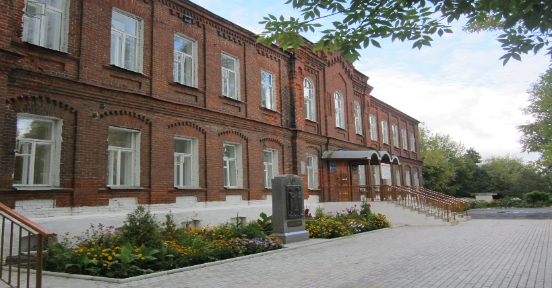
Управление образования
администрации округа Муром
Муниципальное бюджетное общеобразовательное учреждение
«Основная общеобразовательная школа №12»
Программа школьной службы медиации (примирения)
«Мы вместе»
Педагог-психолог
высшей квалификационной категории,
Людмила Владимировна Ананина

Slide 2
Условия возникновения практики
В МБОУ «Основная общеобразовательная школа №12» в 2025-2026 учебном году обучается в 3 зданиях 686 учащихся в 30 классах, из них:
- дети из семей участников СВО 15 обучающихся;
- дети с ОВЗ 58 обучающихся в классах ЗПР (3-9 класс);
- дети-инвалиды 15 обучающихся;
- воспитанники детского дома 2 человек;
- дети, находящиеся под опекой и в приемных семьях 8 человек;
- дети «группы риска» 15 человек;
- 2 семьи, находятся в социальном опасном положении

Slide 3
Актуальность практики
Цель: формирование в школе атмосферы добра и справедливости, предупреждение агрессивного поведения учащихся, содействие в профилактике правонарушений. Задачи:
1. Формировать культуру общения и поведения всех участников образовательного процесса.
2.Привлечь к работе школьной службы медиации обучающихся школы.
3. Проводить примирительные мероприятия по возникающим конфликтам в школе.

Slide 4
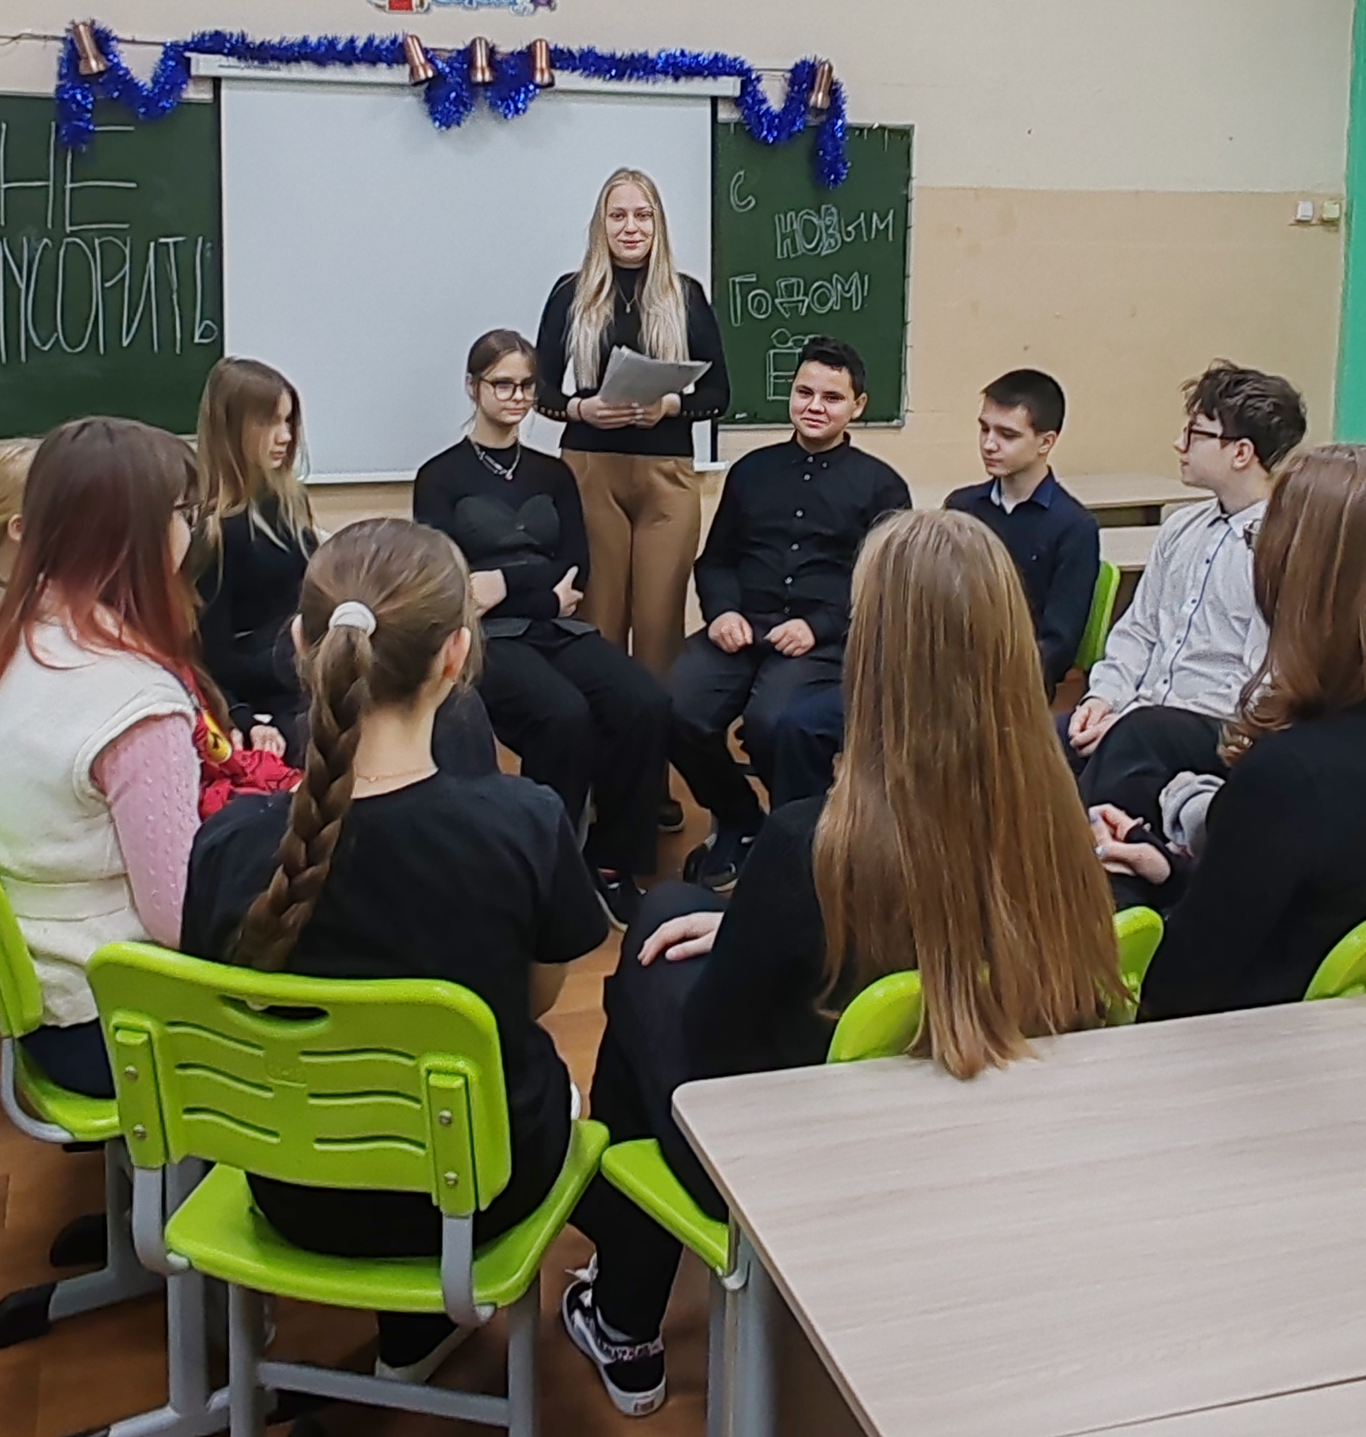
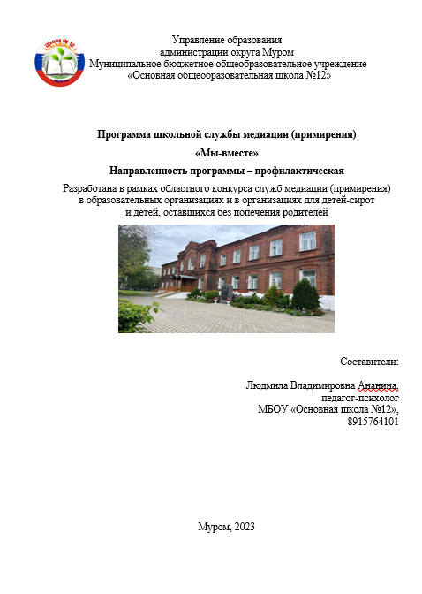
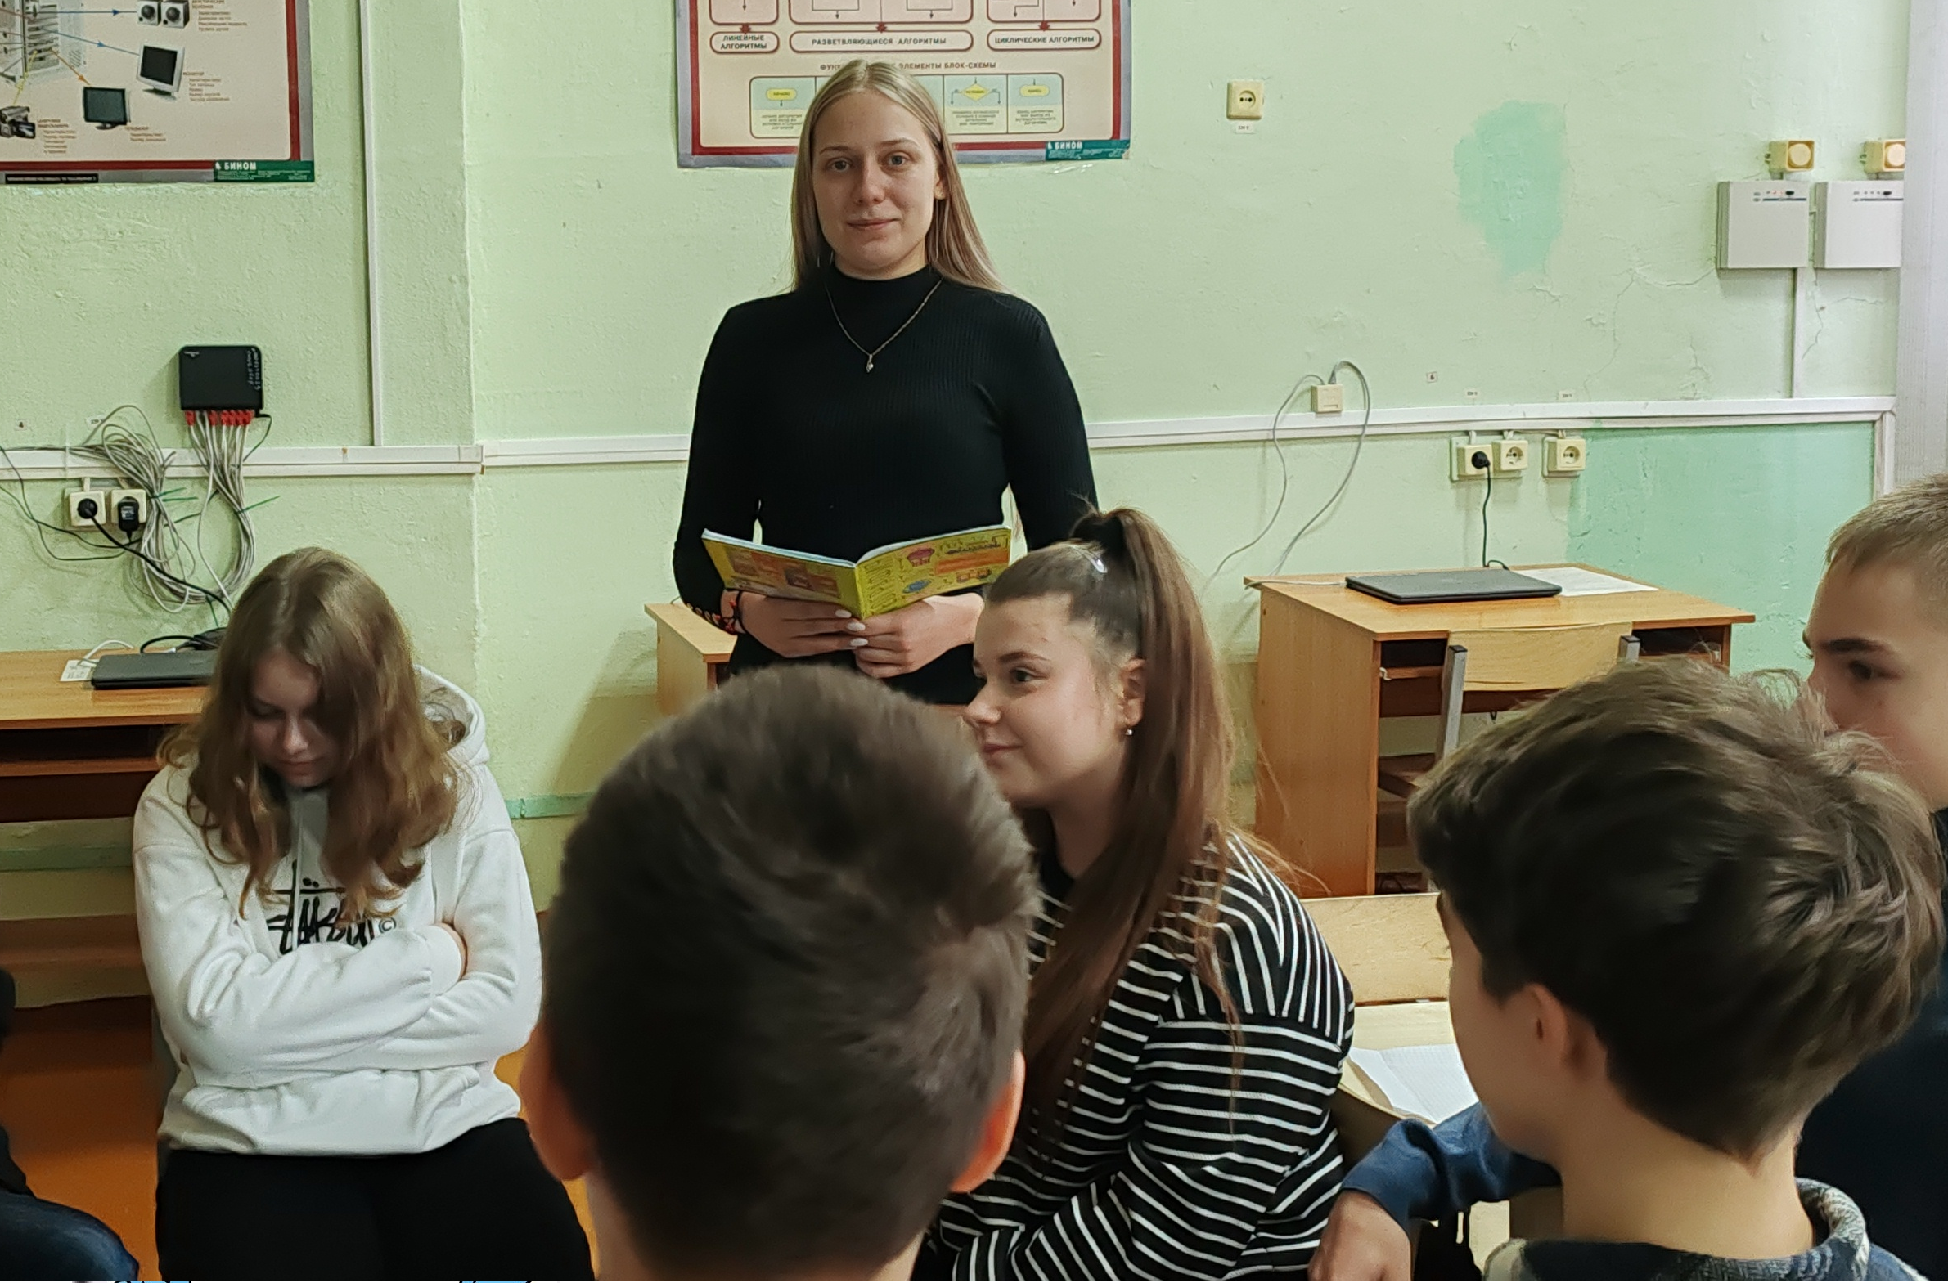
Ядро практики
Срок реализации программы: 1 год.
Формы проведения занятий: предварительные встречи по подготовке приема может быть индивидуальной, парной и общей групповой.
Участие в программе возможно только с добровольного согласия участника.
Режим занятий: в зависимости от сложности ситуации и возрастных особенностей детей – от 1,5 до 3 часов с перерывом (2-4 урока).

Slide 5
IV Практическая значимость.
Структура занятия для будущих тренеров:
Групповое занятие «Конфликты в нашей жизни»
Целевая аудитория: Члены школьной службы медиации (подростки 8-9 класс).
Цель: Подготовить подростков-медиаторов к проведению аналогичных занятий со сверстниками.
Продолжительность: 1 час 30 минут.
1. Вводная часть (10 минут)
2. Теоретический блок «Что такое конфликт и зачем он нужен?» (15 минут)
3. Практический блок «Смотрим в корень» (20 минут)
4. Практический блок «Стратегии поведения в конфликте» (25 минут)
5. Заключительная часть «Я — тренер» (15 минут)

Slide 6
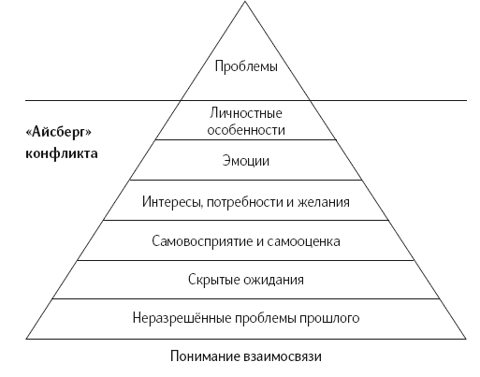

Slide 7
Практический блок «Стратегии поведения в конфликте»
Теория «Пять стратегий» (в адаптированной для подростков форме)
Цель: Познакомить с моделью Томаса-Киллмена и отработать ее на практике.
Соперничество (Акула) — «Я выиграю, ты проиграешь». Ценю свои интересы выше чужих.
Приспособление (Плюшевый мишка) — «Ты выиграешь, я проиграю». Ценю отношения выше своих интересов.
Компромисс (Лиса) — «Оба чуть-чуримся». Ищем решение, которое частично устраивает всех.
Избегание (Черепаха) — «Никто не выиграет». Ухожу от конфликта.
Сотрудничество (Сова) — «Мы оба выиграем». Ищем решение, полностью устраивающее всех. Это самая сложная, но и самая эффективная стратегия.

Slide 8



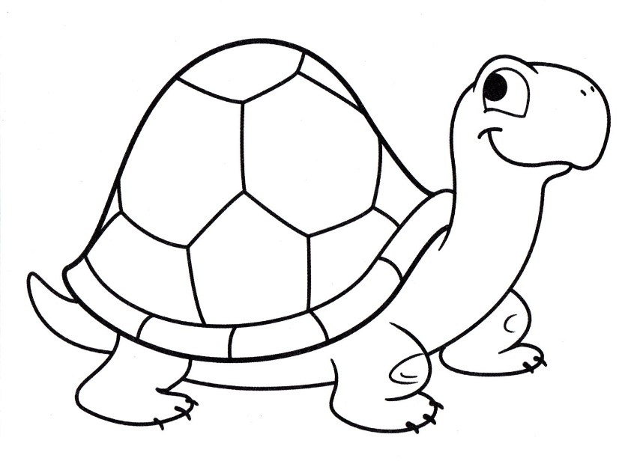

Упражнение «Какой я зверь?»:

Slide 9

Заключительная часть «Я — тренер»
Рефлексия в круге: «Что из сегодняшнего занятия было для вас самым ценным? Что вы возьмете на вооружение, когда будете сами проводить такое занятие?»

Slide 10
Результативность

Slide 11
Ресурсы:
Маслоу А.Г. Дальние пределы человеческой психики. - Санкт-Петербург: Питер, 2006. - 432 с.
Разрешение семейных конфликтов. Руководство по международной семейной медиации - М. Межрегиональный центр управленческого и политического консультирования, 2015 - 104 с.
Стандарты восстановительной медиации. \\ Вестник восстановительной юстиции. Концепция и практика восстановительной медиации. Выпуск 7. – М.: Центр «СПР». 2010.
Система подготовки медиаторов. 5-9 классы: практические занятия, тренинговые занятия / авт. – сост. О. А. Уварова. – Волгоград: Учитель, 2014.
Школьная служба примирения: от идеи к действиям // «Педагогическое обозрение» - Ноябрь 2010 № 10 (107) с. 8-9
Шнейдер Л. Б. Девиантное поведение детей и подростков. - М.: Академический Проект, 2005 - 336 с.
Интернет-ресурсы:
Российская Федерация. Законы. Об образовании в Российской Федерации : Федеральный закон № 273-ФЗ : принят Госдумой 21 декабря 2012 года одобрен Советом Федерации 26 декабря 2012 года. –
URL http://www.consultant.ru/document/cons_doc_LAW_140174
Школьная медиация как действенный инструмент в защите прав детей. Информационно-правовой портал "Гарант". 30 августа 2013 года. (http://www.garant.ru/ia/opinion/shamlikashvili/7/);
http://www.школьные-службы-примирения.рф/

